Slide 1
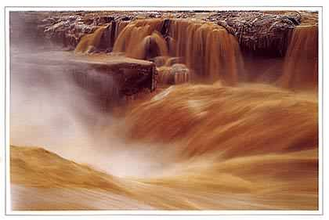
苏教版国标本第八册
23黄河的主人

Slide 2
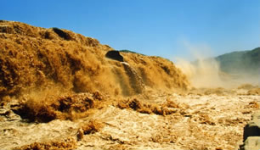

Slide 3
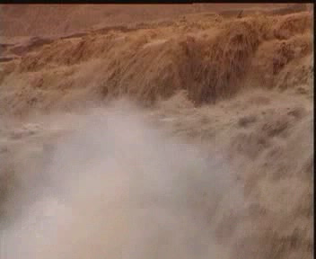
（ ）的黄河

Slide 4
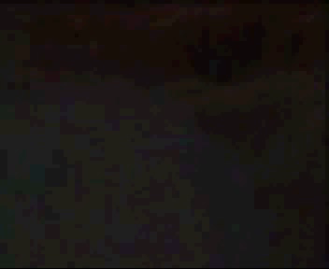

Slide 5
我不禁提心吊胆，而那艄
公却很沉着。他专心致志地撑
着篙，小心地注视着水势，大
胆地破浪前行。
看
水面

Slide 6
他站在那小小的筏子上，
面对着险恶的风浪，身系着乘
客的安全，手里只有那么一根
不粗不细的竹篙。

Slide 7
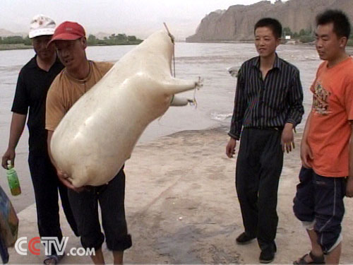
羊皮气囊

Slide 8




Slide 9
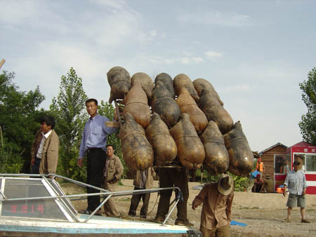

Slide 10
像突然感受到一股强磁力似的，我的眼光被河心一个什么东西吸引住了。那是什么，正在汹涌的激流里鼓浪前进？从岸上远远望去，那么小，那么轻，浮在水面上，好像只要一个小小的浪头，就能把它整个儿吞没。

Slide 11
再定睛一瞧，啊，那上面还有人哩！不只一个，还有一个……一、二、三、四、五、六，一共六个人！这六个人，就如在湍急的黄河上贴着水面漂流。

Slide 12
皮筏上的乘客谈笑风生，他
们向岸上指指点点，那从容的神
情，就如同坐在公共汽车上浏览
窗外的景色。

Slide 13
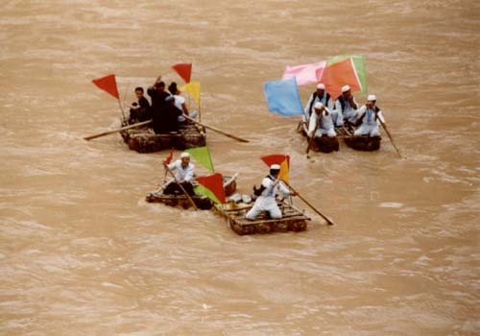


Slide 14
作业：小练笔
艄公，我想对你说……
学完《黄河的主人》这篇课文，让我们再一次向黄河的主人表达一下我们的崇敬之情。写一篇心得体会——《艄公，我想对你说……》

Slide 15
更多精彩课件请到www.25192.com下载
小松鼠课件站
www.25192.com

